Slide 1
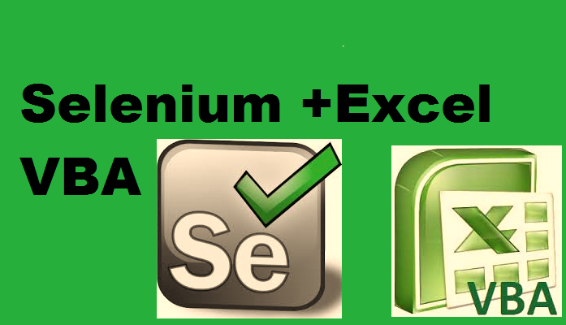
Automação Web Descomplicada:
Programando em VBA com Selenium
Islander Almeida

Slide 2
Automação de Tarefas com VBA e Selenium no Excel
Se você já trabalha com Excel, provavelmente sabe que muitas tarefas repetitivas podem ser automatizadas para economizar tempo e esforço. Quando combinamos o poder do VBA (Visual Basic for Applications) com o Selenium, uma poderosa ferramenta de automação de navegadores, podemos realizar tarefas como preencher formulários web, extrair dados da web e até interagir com sites diretamente do Excel. Neste e-book, exploraremos algumas funcionalidades essenciais dessa automação com exemplos práticos.

Slide 3
01
CONFIGURAÇÃO INICIAL: INTEGRANDO VBA COM SELENIUMS

Slide 4
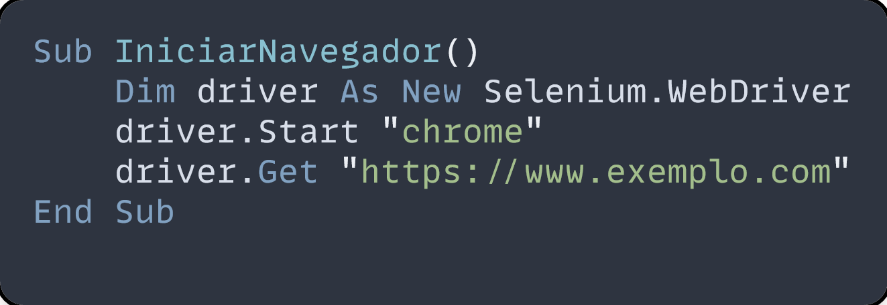
Configuração Inicial: Integrando VBA com Selenium
Para começar a usar o Selenium no Excel, você precisa de uma configuração inicial:
Baixe o Selenium WebDriver e o "SeleniumBasic", que é uma versão para VBA.
Adicione a referência do Selenium ao seu projeto VBA. Isso pode ser feito indo em Ferramentas > Referências no editor VBA e marcando "Selenium Type Library".
Agora, vamos escrever o código básico para inicializar um navegador.

Slide 5
02
PREENCHENDO FORMULÁRIOS WEB

Slide 6
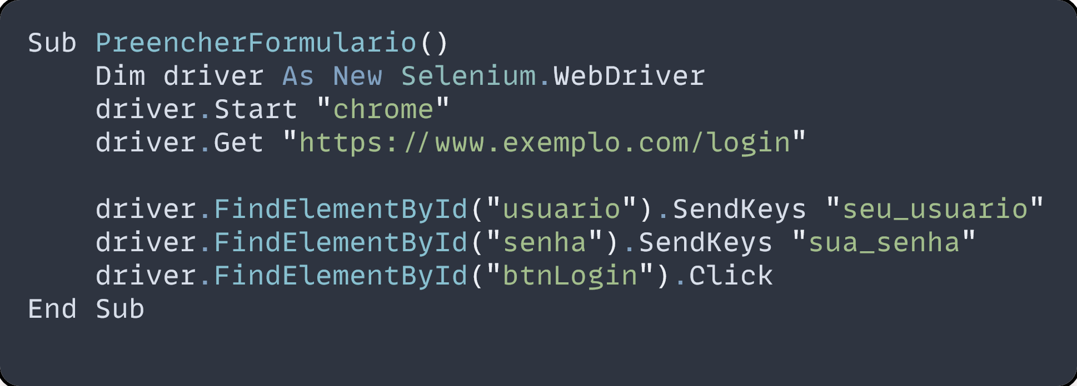
Preenchendo Formulários Web
Uma das utilidades mais comuns do Selenium é preencher formulários automaticamente. Suponha que você precise preencher um formulário de login em um site. Aqui está um exemplo:
Neste exemplo, o código preenche os campos de usuário e senha, e clica no botão de login.

Slide 7
03
EXTRAINDO DADOS DA WEB PARA O EXCEL

Slide 8
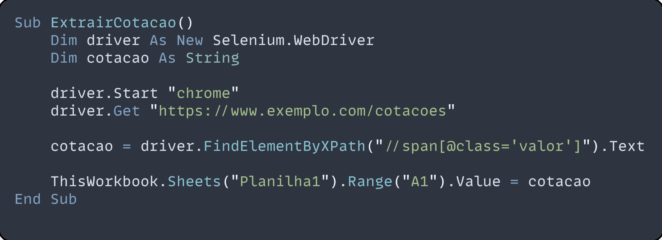
Extraindo Dados da Web para o Excel
Outro uso interessante do Selenium é para extrair dados de páginas web e importá-los para o Excel. Imagine que você precisa coletar a cotação de uma moeda diretamente de um site. Veja como fazer isso:
Aqui, o código acessa uma página de cotações e extrai o valor de uma cotação usando XPath, armazenando o resultado na célula A1 de uma planilha.

Slide 9
04
NAVEGANDO ENTRE PÁGINAS

Slide 10
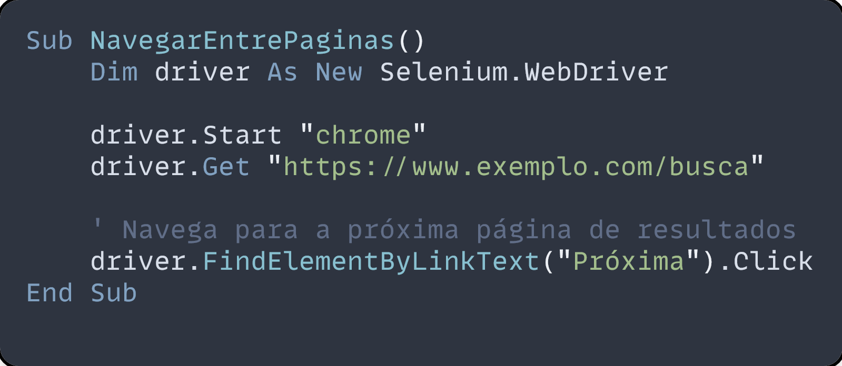
Navegando entre Páginas
Selenium também permite que você navegue entre diferentes páginas de um site. Isso é útil, por exemplo, para acessar várias páginas de resultados de pesquisa.
Este exemplo acessa uma página de busca e clica no link "Próxima" para carregar os resultados da próxima página.

Slide 11
05
CAPTURANDO CAPTCHAS E INTERAÇÕES COMPLEXAS

Slide 12
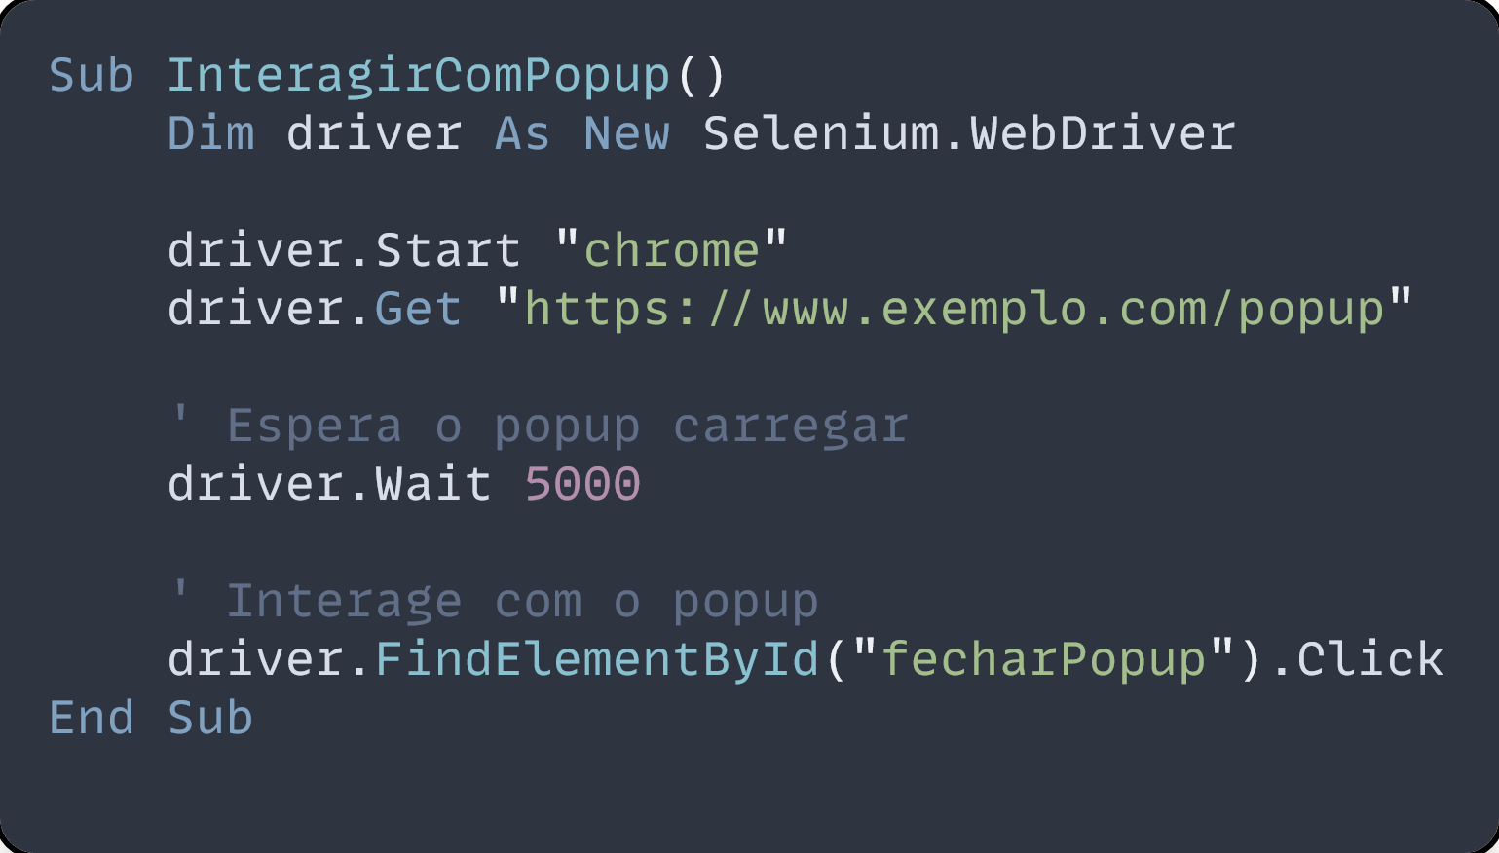
Capturando Captchas e Interações Complexas
Embora o Selenium seja ótimo para automatizar muitas interações web, ele pode ter dificuldades com captchas. Contudo, em sites sem proteções avançadas, é possível automatizar quase qualquer interação.
Esse código fecha um popup que aparece ao acessar a página.

Slide 13
06
FECHANDO O NAVEGADOR APÓS A AUTOMAÇÃO

Slide 14
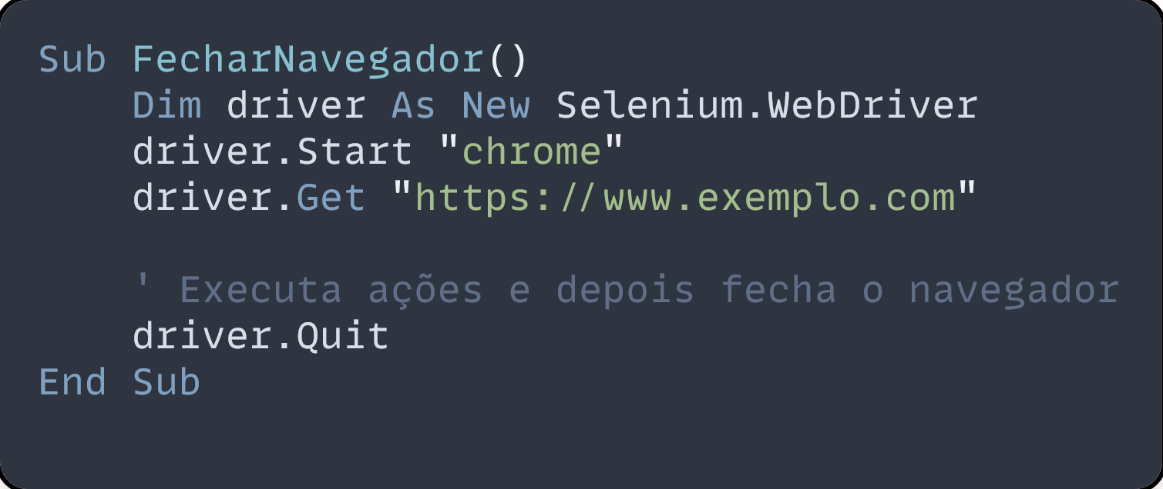
Fechando o Navegador Após a Automação
Ao terminar a automação, é importante fechar o navegador corretamente para liberar recursos.
O comando driver.Quit fecha o navegador após a execução das ações automatizadas..

Slide 15
07
CONCLUSÃO

Slide 16
Conclusão
O VBA combinado com o Selenium oferece um enorme potencial para automatizar tarefas diretamente do Excel. Seja preenchendo formulários, extraindo dados de sites ou navegando entre páginas, essa integração permite realizar atividades repetitivas de maneira simples e eficaz. Com esses exemplos, você já pode começar a explorar as possibilidades e otimizar seu trabalho com Excel e automação web.

Slide 17

Agradecimentos
Obrigado por ler até aqui!
Este Ebook foi gerado por IA e diagramado por humano.
Esse conteúdo foi gerado com fins didáticos de construção, não foi realizado uma validação cuidadosa humana no conteúdo e pode conter erros gerados por uma IA.
https://github.com/IslanderBH/E-book_Projeto_DIO

